Slide 1



LE BAC PRO
METIERS DU COMMERCE ET DE LA VENTE

Slide 2
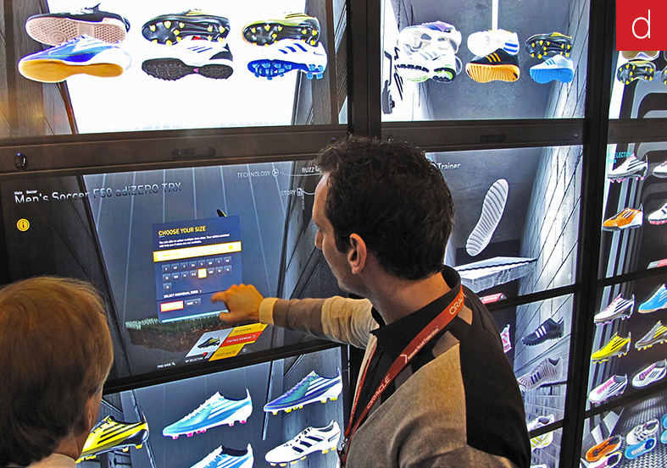
Le cursus:
Un diplôme en 3ans
Une immersion professionnelle (22 semaines de stage, des évènementiels…)
Des compétences professionnelles (vente, gestion, communication…)
Une poursuite d’étude (BTS…)
Une section européenne

Slide 3
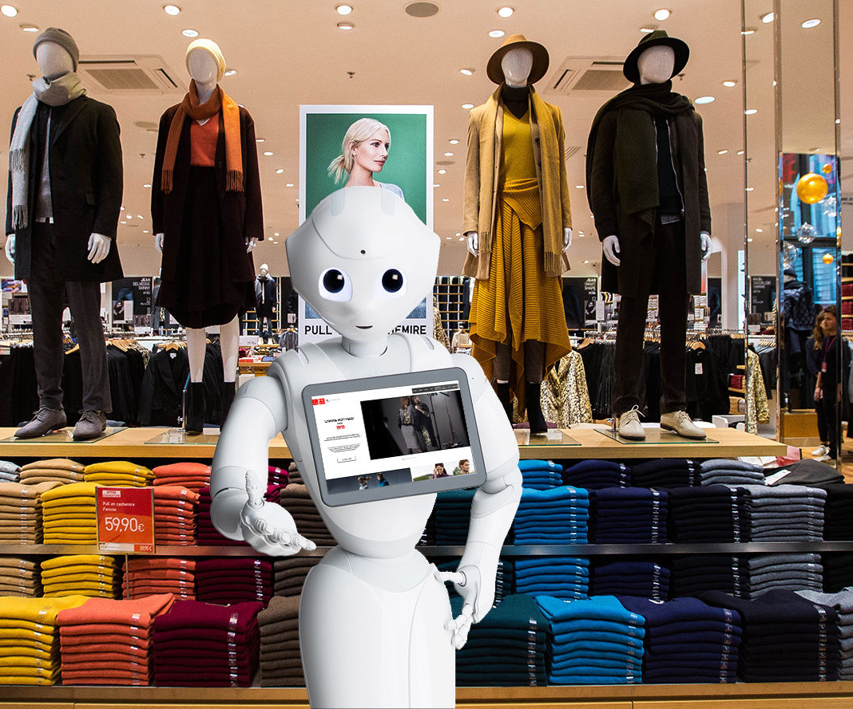

La seconde famille métiers relation client: une professionnalisation progressive
Intégrer la relation client dans un cadre « omnicanal »
Assurer le suivi de la relation client
Collecter et exploiter l’information dans le cadre de la relation client
Un contexte de digitalisation
3 compétences professionnelles

Slide 4
La spécialisation: le bac métiers du commerce et de la vente
Les compétences développées
1 option à choisir
Conseiller et vendre
Suivre les ventes
Fidéliser
Animer et gérer l’espace commercial
Prospecter et valoriser l’offre commerciale

Slide 5

Le bac pro métiers du commerce et de la vente:
Des débouchés et contextes multiples
Des métiers en expansion au cœur des stratégies commerciales
Des activités variées
Une poursuite d’études
Une section européenne

Slide 6

Les métiers et poursuite d’études:
Les métiers après le bac
Management des Unités Commerciales
….
….
Poursuite d’études
Vendeur, conseiller de vente
Employé commercial
Vendeur qualifié
Vendeur Spécialiste
Option B : Prospection et valorisation de l’offre commerciale :
Commercial
Conseiller en vente directe
Conseiller relation client à distance
Option A : Animation et gestion de l’espace commercial :
Négociation et Digitalisation de la Relation Client
Professions Immobilières
Commerce international

Slide 7
La formation au lycée:
Des méthodes actives
De la responsabilisation
De l’autonomie
Des salles professionnalisantes
22 semaines de stage

Slide 8
Le profil:
Rigueur
Sens du service
Sens commercial
Goût du digital
Motivation
Capacité à travailler en équipe
Capacité à communiquer
Curiosité intellectuelle
Créativité
Goût du challenge
Appétence pour les « chiffres »
Langue française
Langue étrangère
Culture générale

